Slide 1
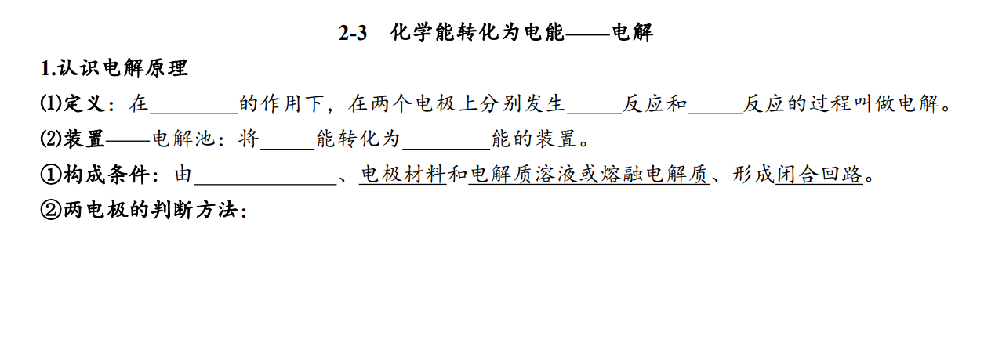

Slide 2
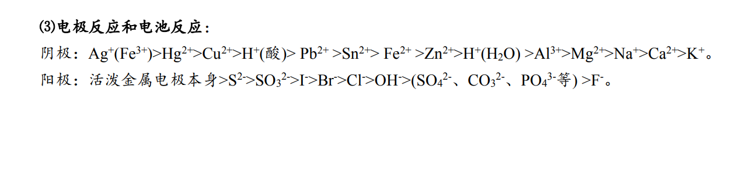
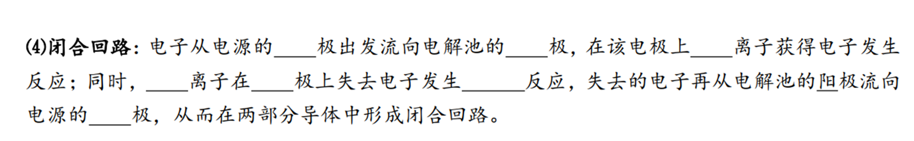

Slide 3
.电极上离子的放电顺序

Slide 4
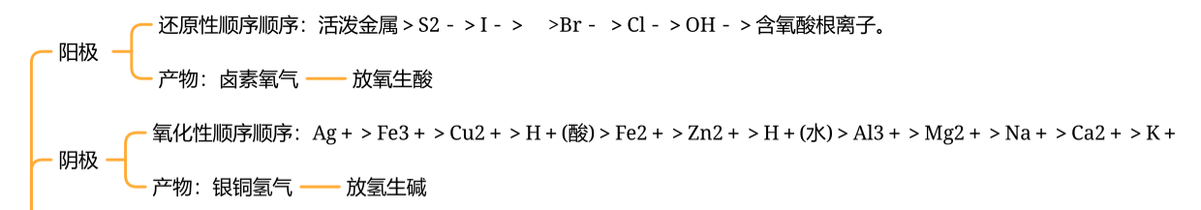
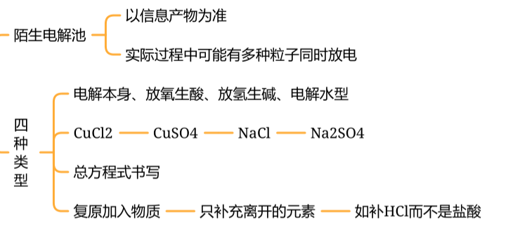




















Slide 5
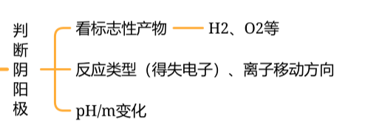
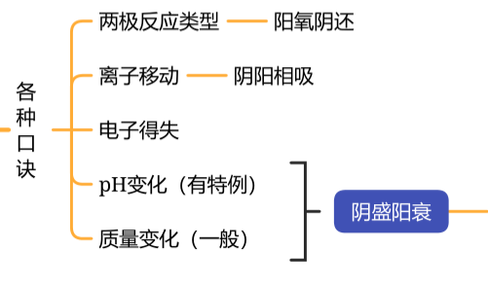










Slide 6
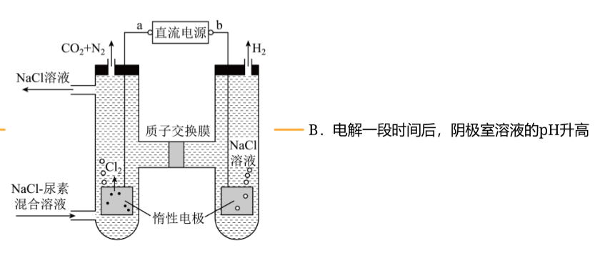












Slide 7



(二)电极反应式的书写
3.按要求书写电极反应式和总反应方程式。
(1)用惰性电极电解AgNO₃溶液。
阳极反应式：__________________________________________________；
阴极反应式：_________________________________________________；
总反应的离子方程式：_________________________________________。

Slide 8


















(二)电极反应式的书写
3.按要求书写电极反应式和总反应方程式。
(1)用惰性电极电解AgNO₃溶液。
阳极反应式：__________________________________________________；
阴极反应式：_________________________________________________；
总反应的离子方程式：_________________________________________。

Slide 9
(2)用惰性电极电解MgCl₂溶液。
阳极反应式：________________________________________________；
阴极反应式：________________________________________________；
总反应的离子方程式：_______________________________________________。
(3)用铁作电极电解NaCl溶液。
阳极反应式：________________________________________________；
阴极反应式：________________________________________________；
总反应的离子方程式：_________________________________________。

Slide 10







































(2)用惰性电极电解MgCl₂溶液。
阳极反应式：________________________________________________；
阴极反应式：________________________________________________；
总反应的离子方程式：_______________________________________________。
(3)用铁作电极电解NaCl溶液。
阳极反应式：________________________________________________；
阴极反应式：________________________________________________；
总反应的离子方程式：_________________________________________。

Slide 11
(4)用Al作电极电解NaOH溶液。
阳极反应式：____________________________________________________；
阴极反应式：____________________________________________________；
总反应的离子方程式：_____________________________________________。
(5)用Al作阳极，电解H₂SO₄溶液，铝材表面形成氧化膜。
阳极反应式：____________________________________________________；
阴极反应式：____________________________________________________；
总反应的离子方程式：___________________________________________。

Slide 12


































(4)用Al作电极电解NaOH溶液。
阳极反应式：____________________________________________________；
阴极反应式：____________________________________________________；
总反应的离子方程式：_____________________________________________。
(5)用Al作阳极，电解H₂SO₄溶液，铝材表面形成氧化膜。
阳极反应式：____________________________________________________；
阴极反应式：____________________________________________________；
总反应的离子方程式：___________________________________________。

Slide 13
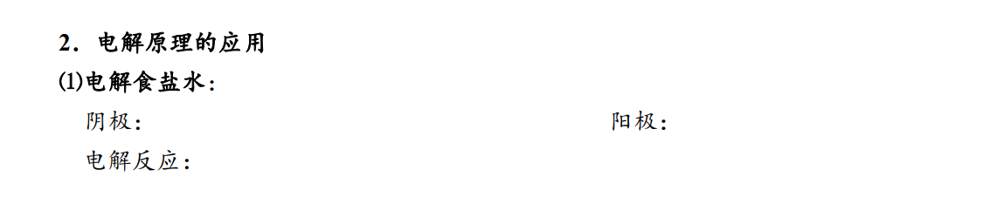
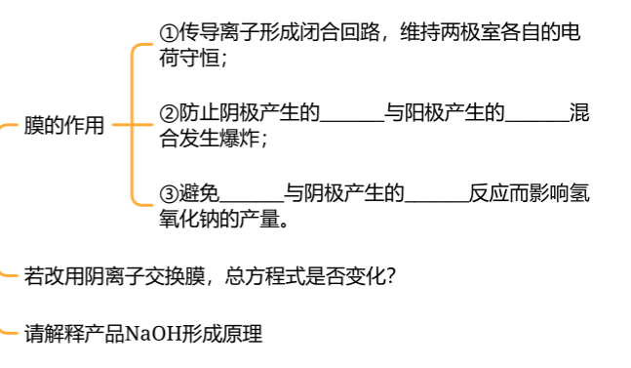





















Slide 14
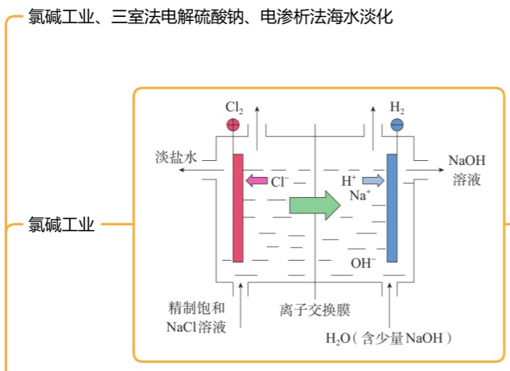















Slide 15
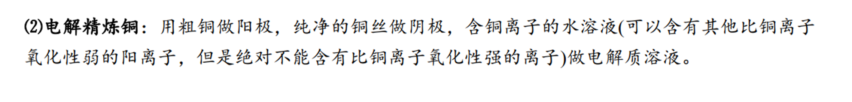
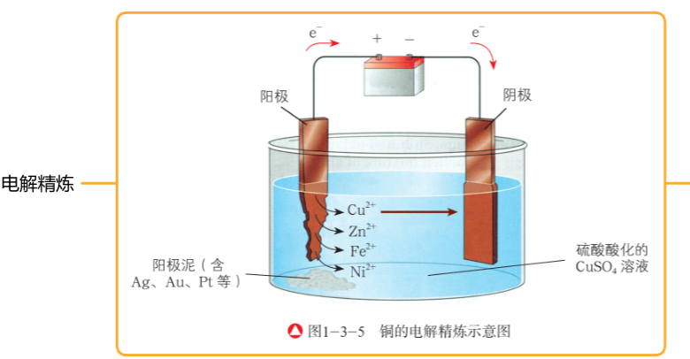
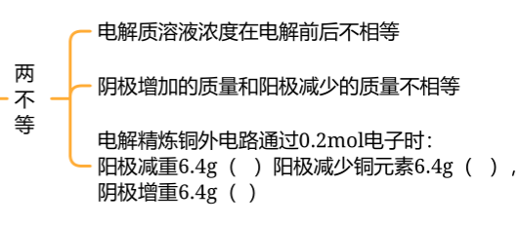











Slide 16
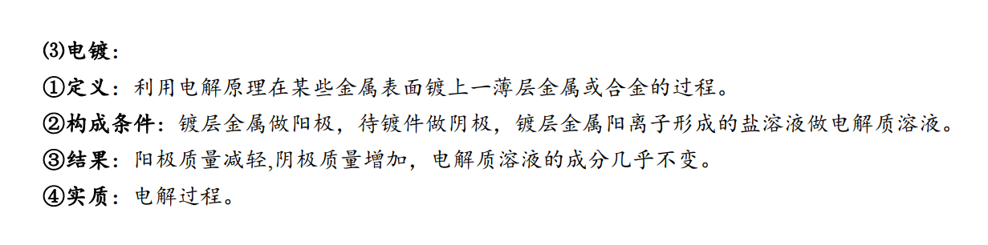
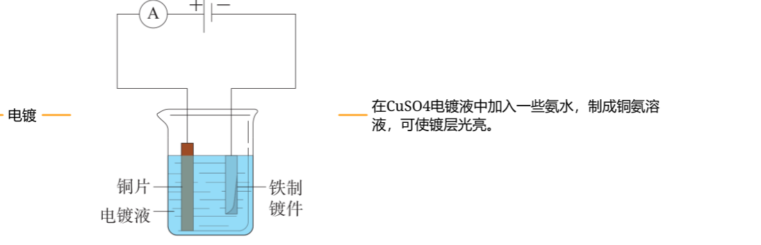
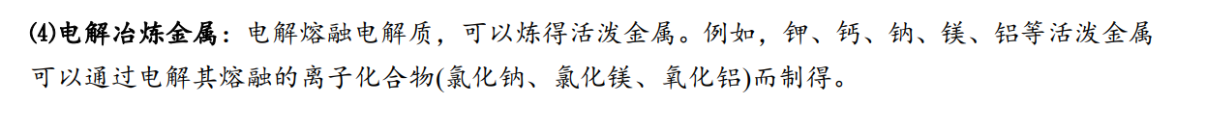




















Slide 17
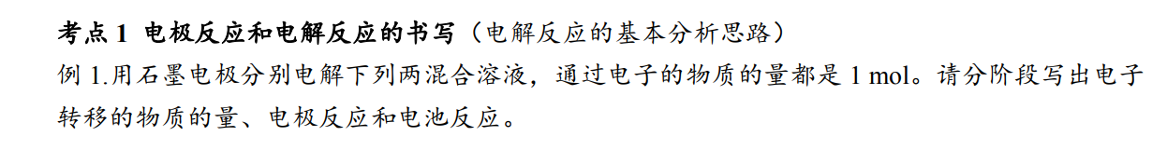
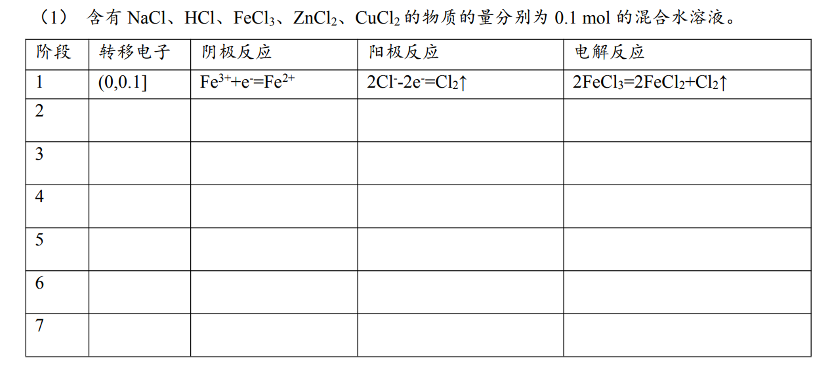

Slide 18


















































Slide 19
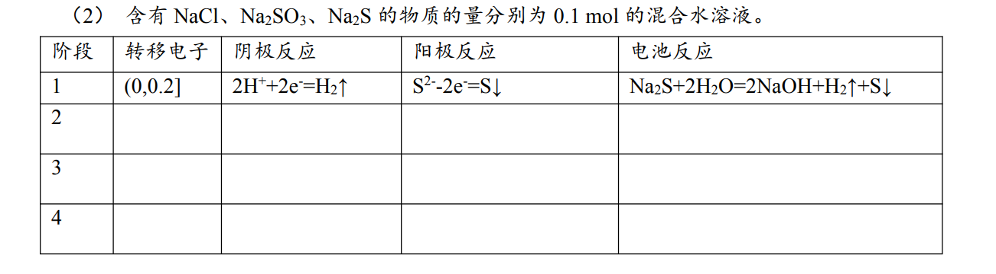






Slide 20






































Slide 21
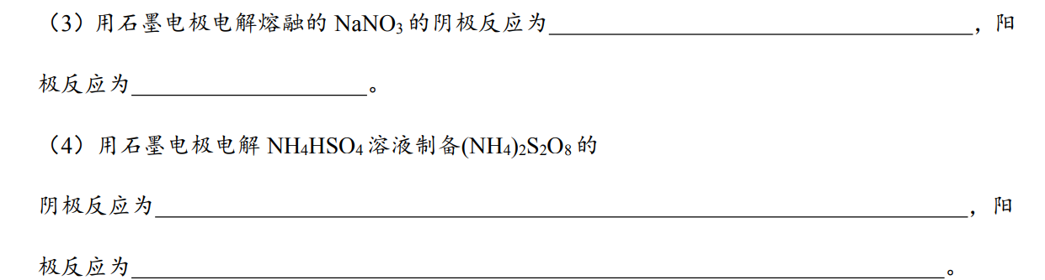

Slide 22
























Slide 23
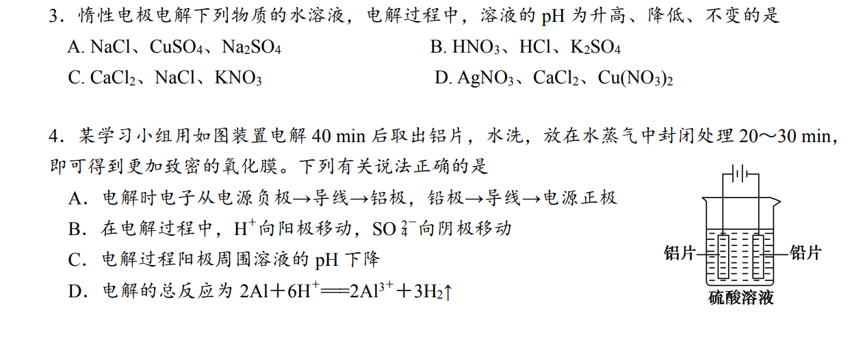




























Slide 24
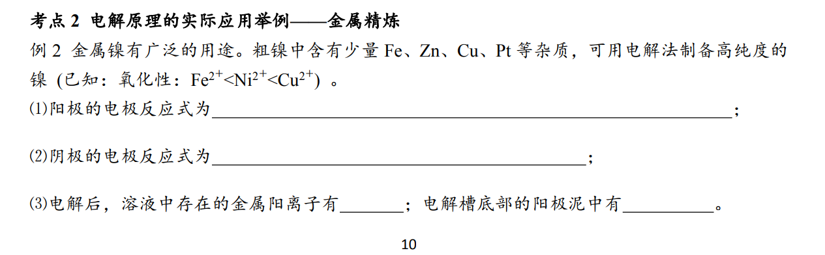






















Slide 25
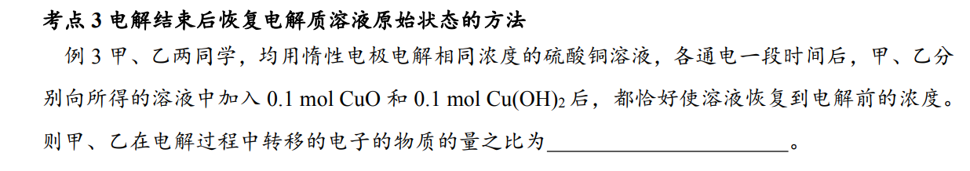


























Slide 26
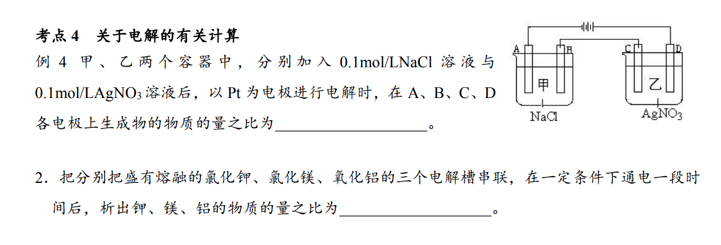





Slide 27
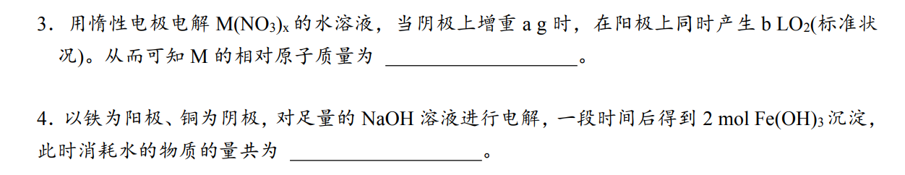








































Slide 28
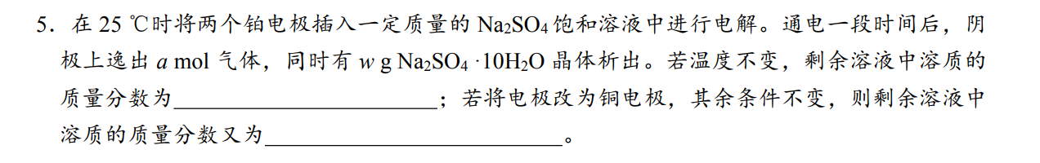










































Slide 29































Slide 30
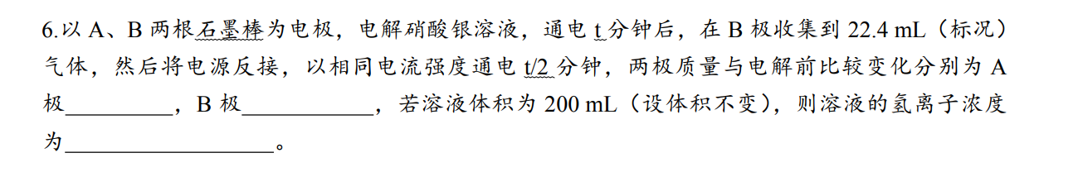






























Slide 31
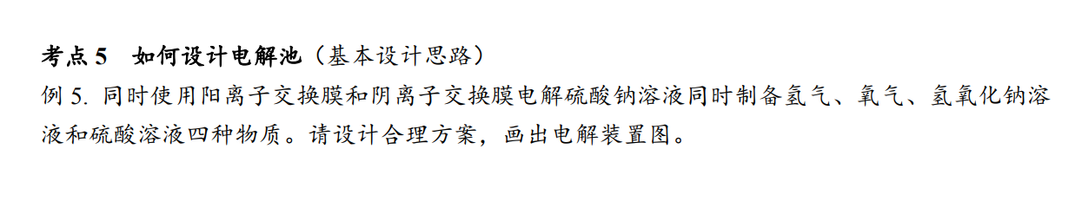

Slide 32






Slide 33
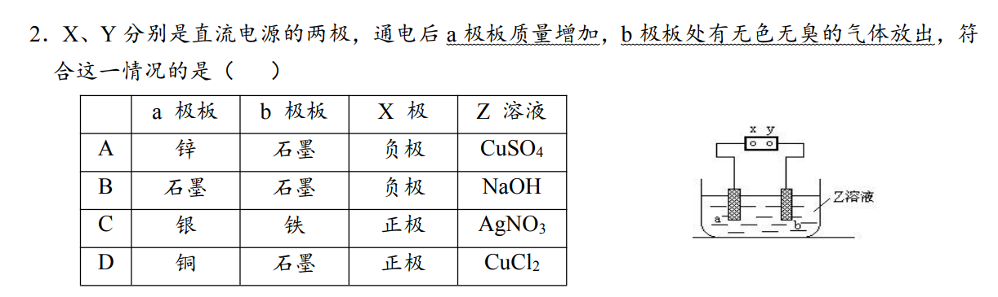


Slide 34
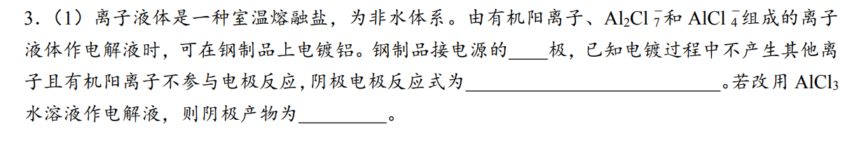







Slide 35
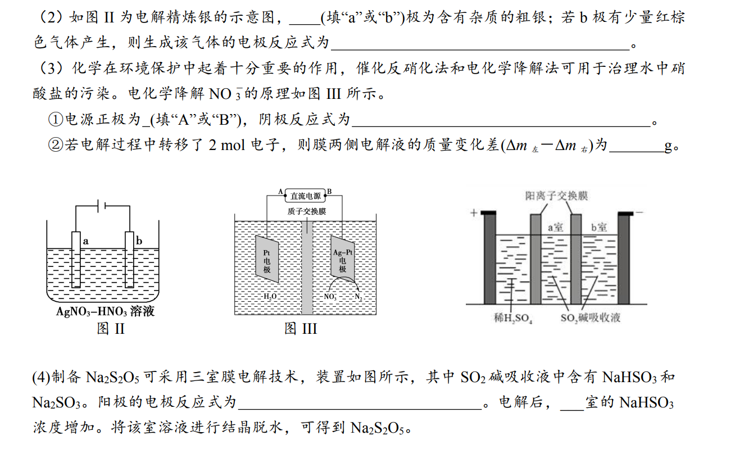
























Slide 36
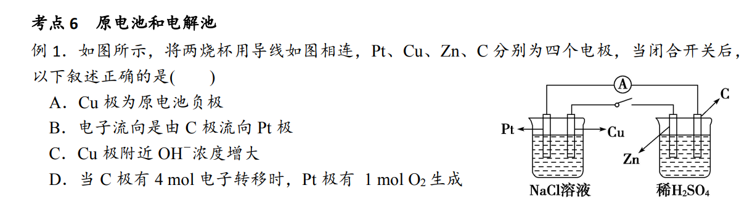






Slide 37
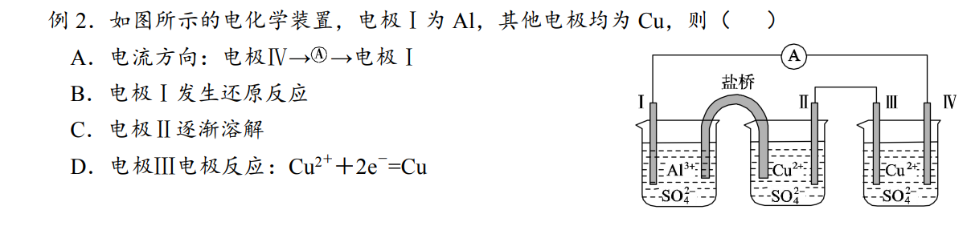













Slide 38
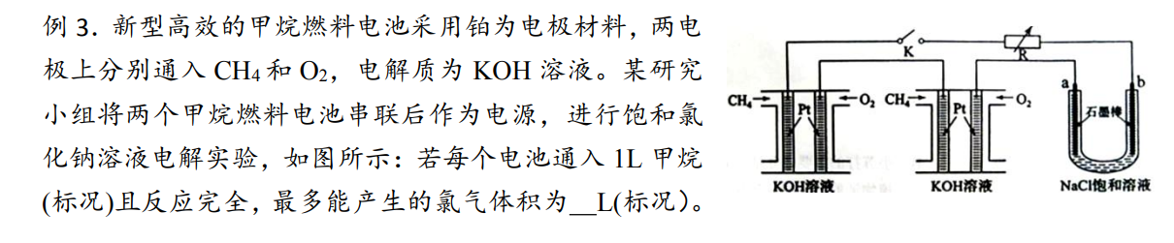






























Slide 39
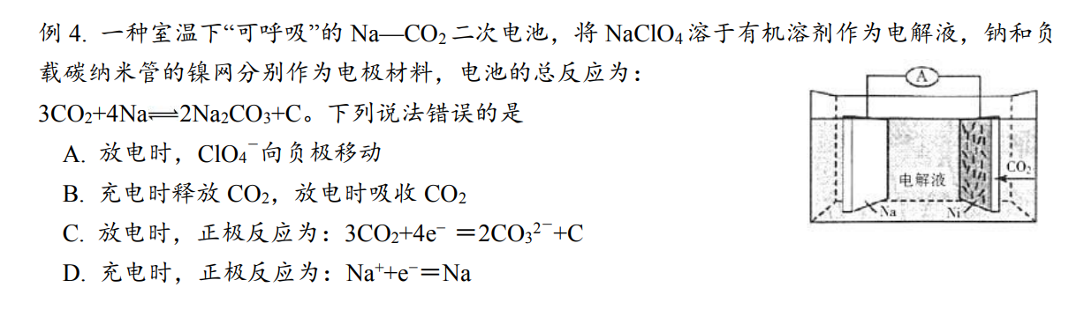













Slide 40
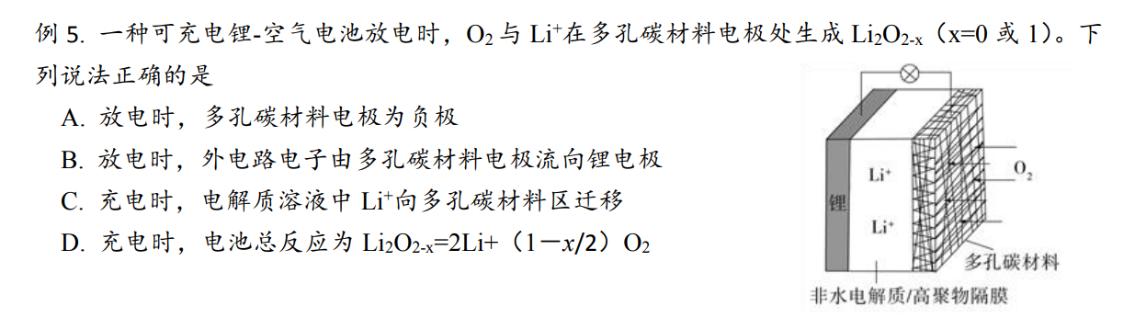










Slide 41
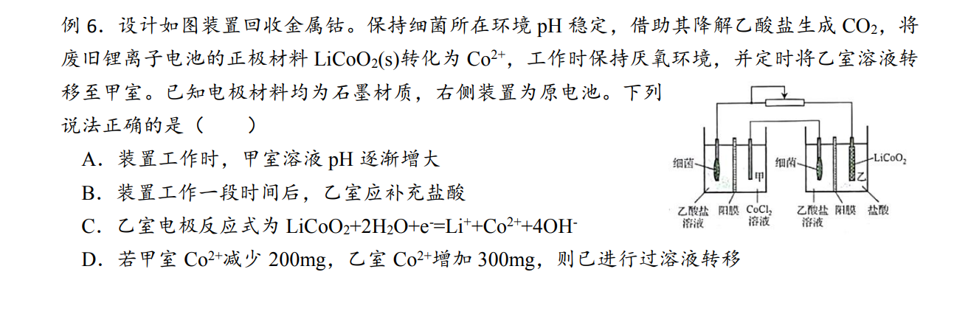














Slide 42




































Slide 43
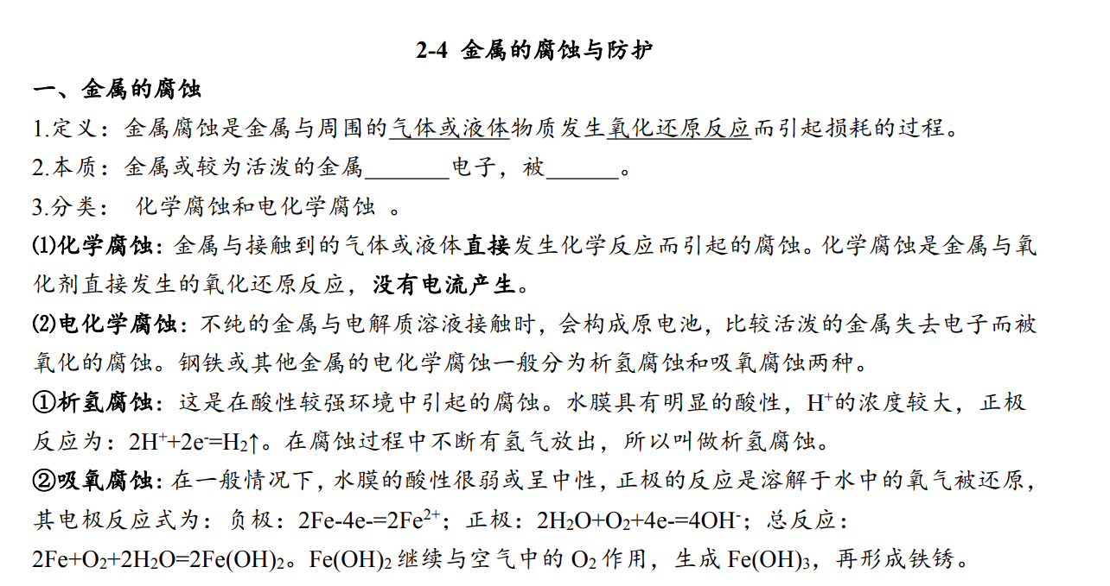

Slide 44
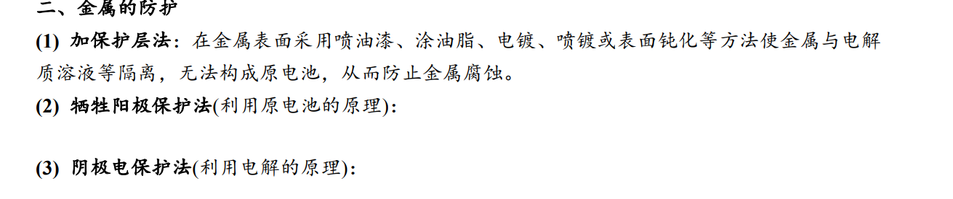

Slide 45
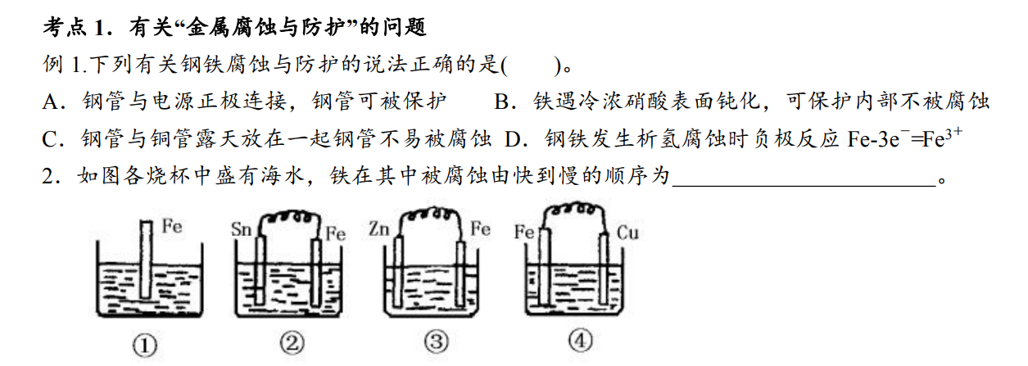

Slide 46
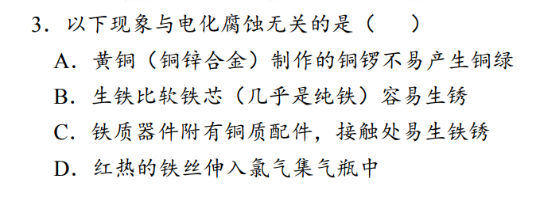


Slide 47
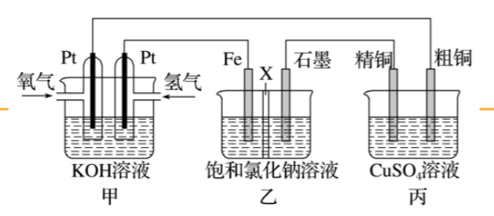








Slide 48
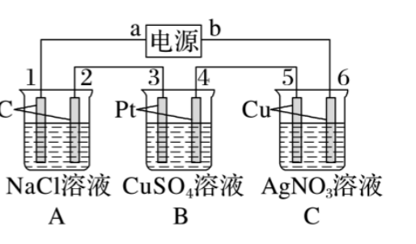

Slide 49
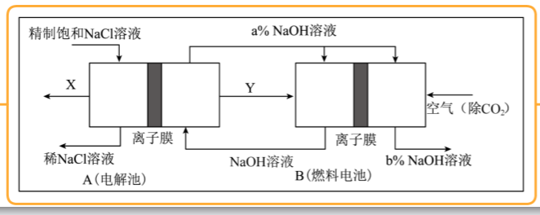
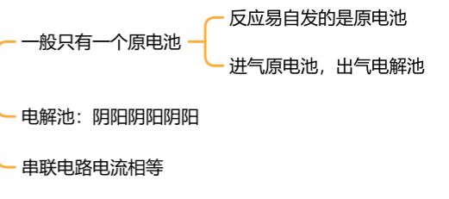







Slide 50
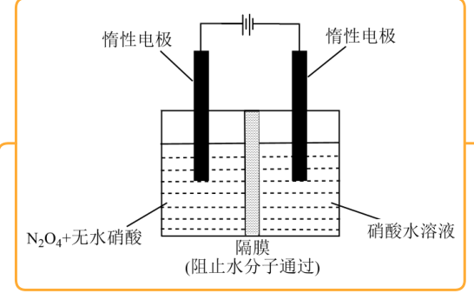
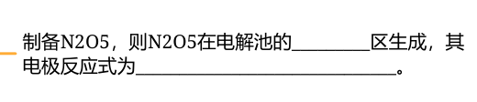


























Slide 51
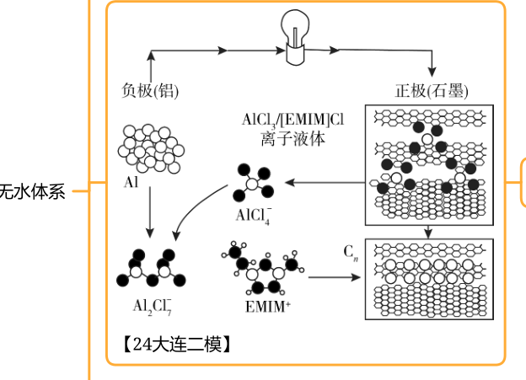
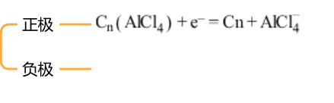












Slide 52














Slide 53






Slide 54


Slide 55


Slide 56













Slide 57


Slide 58
































Slide 59


Slide 60













































Slide 61


Slide 62














Slide 63









Slide 64




